Slide 1
Тестирование веб-приложения Rocket.Chat
Тестировщик цифровых продуктов / QA-инженер
Ярцев Денис Юрьевич QA. 103
2023г.

Slide 2
План выпускной квалификационной работы
Схема STLC, описать особенности каждого этапа;
Стратегия тестирования;
Тест-план для тестирования бэка, фронта и веба;
Описание используемой базы данных;
Описание тестовой модели для тестирования (выбранного) функционала;
6. Список логов DevTools;
Тест-репорт;
Список интеграционных взаимодействий;
Рефлексия: что получилось? что можно улучшить?

Slide 3
Схема STLC
1. Анализ требований
Подготовка плана тестирования / стратегического документа для различных типов тестирования.
2. Планирование
Подготовка стратегии тестирования Rocket.Chat;
3. Создание тест-кейсов
Составление тест-кейсов;
Выбор инструментов тестирования Rocket.Chat;
Изучение дополнительных материалов;
Составление сценариев использования Rocket.Chat;
Подготовка тестовых данных;
Выявление потенциальных рисков или проблем, которые могут повлиять на процесс тестирования;

Slide 4
Схема STLC
4. Настройка окружения
Настроить TestIT и установить Firefox browser;
5. Этапы выполнения тестирования
Выполнить тестирование в соответствии с планом;
6. Завершение тестирования
Оценка критериев завершения тестирования Rocket.Chat;
Подготовка отчета о тестировании Rocket.Chat;
Анализ результатов тестирования Rocket.Chat;
Подготовка презентации;
Получить результаты тестирования;
При выявлении багов составить баг-репорты;
Провести повторное тестирование после исправления багов, если они были выявлены;
Провести smoke – тестирование окружения;

Slide 5
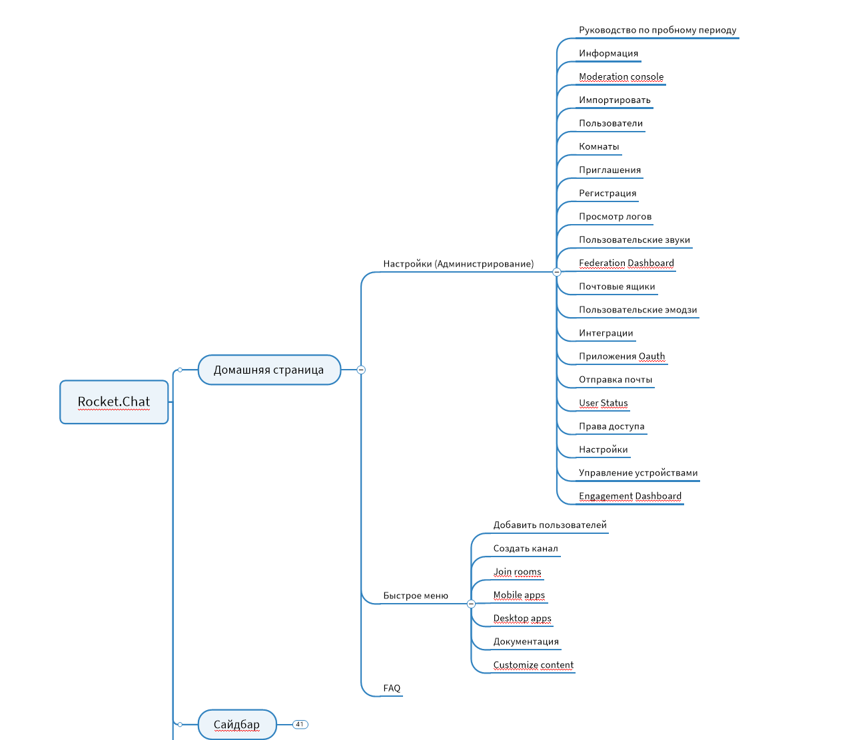
Карта функций Rocket.Chat – Домашняя страница

Slide 6
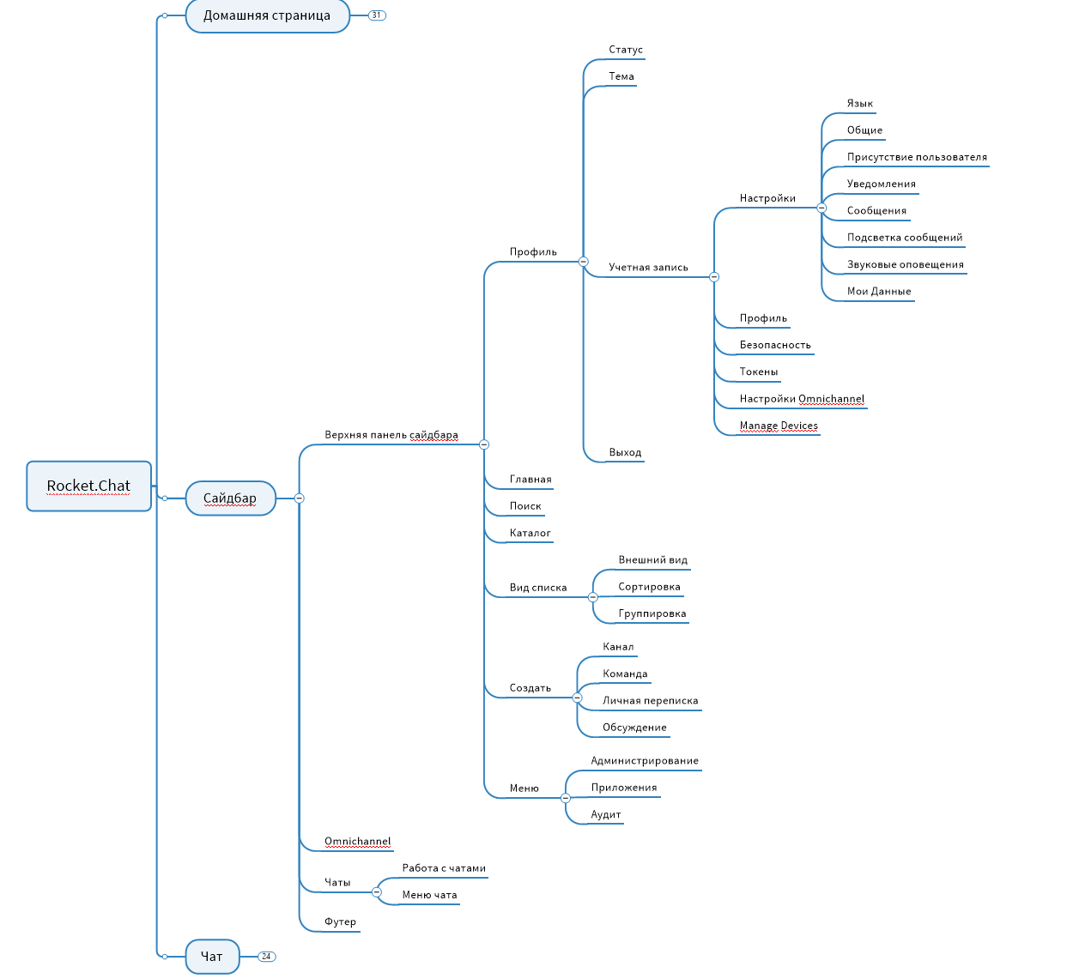
Карта функций Rocket.Chat – Сайдбар

Slide 7
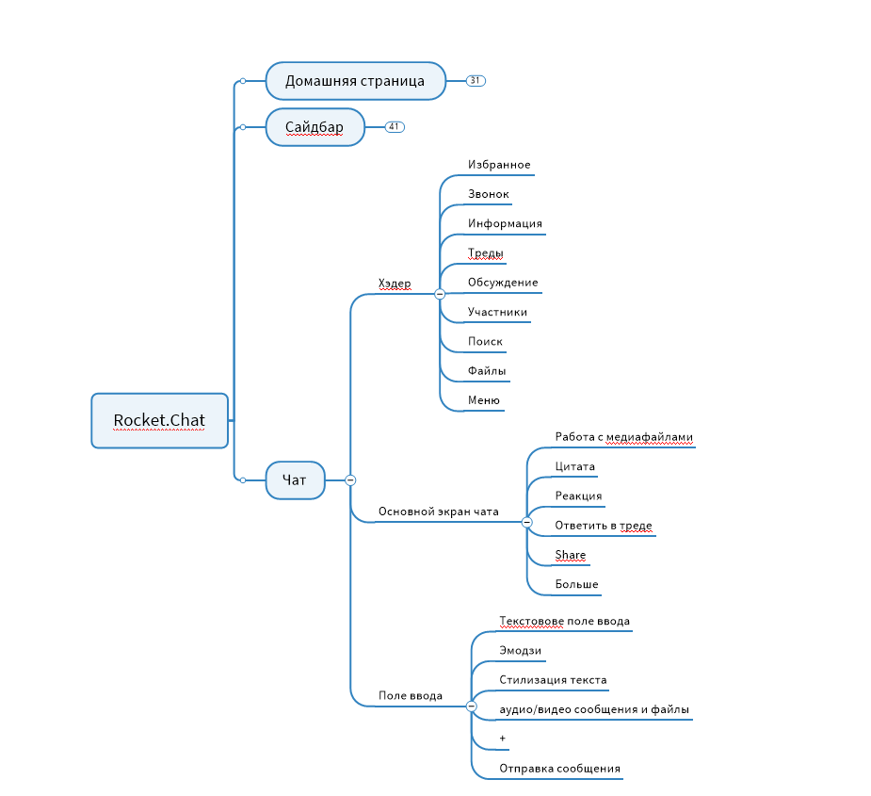
Карта функций Rocket.Chat – Чат

Slide 8
Стратегия тестирования Rocket.Chat
Введение. Создание новой облачной Веб-версии чата Rocket.Chat предназначенного только для внутреннего общения сотрудников компании Acoola. Особенностью Rocket.Chat является возможность его модификации без ограничений, а так же его можно развернуть на собственном сервере, что минимизирует возможность утечек информации третьим лица. Необходимо провести полное тестирование приложения от настройки до использования для общения.
Типы проводимого тестирования. Функциональное тестирование (Добавление/удаление пользователей/каналов/чатов и прочие функции веб-версии Rocket.Chat). Тестирование удобства использования (Нужно проверить насколько удобно пользоваться Rocket.Chat. UI – Тестирование (Протестировать правильность взаимодействие компонентов системы друг с другом и провести кросс-браузерное тестирование). Тестирование удобства использования (Нужно проверить насколько удобно пользоваться Rocket.Chat). Тестирование Безопасности (Протестировать настройки безопасности).
Объекты тестирования.
Домашняя страница = Настройки (Администрирование) - (Руководство по пробному периоду, Информация, Moderation console, Импортировать, Пользователи, Комнаты, Приглашения, Регистрация, Просмотр логов, Пользовательские звуки, Federation Dashboard, Почтовые ящики, Пользовательские эмодзи, Интеграции, Приложения Oauth, Отправка почты, User Status, Права доступа, Настройки, Управление устройствами, Engagement Dashboard); Быстрое меню - (Добавить пользователей, Создать канал, Join rooms, Mobile apps, Desktop apps, Документация, Customize content); FAQ.
Сайдбар = Верхняя панель сайдбара (Профиль - (Статус, Тема, Учетная запись - (Настройки, Язык, Общие, Присутствие пользователя, Уведомления, Сообщения, Подсветка сообщений, Звуковые оповещения, Мои Данные, Профиль, Безопасность, Токены, Настройки Omnichannel, Manage Devices), Выход); Главная, Поиск, Каталог, Вид списка - (Внешний вид, Сортировка, Группировка), Создать - (Канал, Команда, Личная переписка, Обсуждение), Меню – (Администрирование, Приложения, Аудит); Omnichannel; Чаты - (Работа с чатами, Меню чата); Футер.
Чат = Хэдер - (Избранное, Звонок, Информация, Треды, Обсуждение, Участники, Поиск, Файлы, Меню); Основной экран чата - (Работа с медиафайлами, Цитата, Реакция, Ответить в треде, Share, Больше); Поле ввода - (Текстовове поле ввода, Эмодзи, Стилизация текста, аудио/видео сообщения и файлы, +, Отправка сообщения).

Slide 9
Стратегия тестирования Rocket.Chat
4. Окружение для работы:
OS: Microsoft Windows. Version 10.0.19044.1415;
Browser: Chrome 114.0.5735.199 (64-разрядный);
Firefox 115.0.2 (64-разрядный);
Rocket.Chat build: 6.2.8
5. Виды тестовой документации. Сценарии использования, Тест-план, Тест-кейсы, Отчет о тестировании.
6. Когда тестирование можно будет считать завершённым?
Все запланированные тесты выполнены, тестов больше нет;
Анализ результатов показал, что все существенные риски обнаружены и описаны, новых критических багов не прогнозируется;

Slide 10
Тест-план для тестирования бэка, фронта и веба
Введение. Осуществляется функциональное и нефункциональное тестирование для выявления ошибок в созданном пространстве pandora в Rocket.Chat до выпуска. Выполняется тщательное тестирование заявленных функциональных возможностей, чтобы достичь заданных целей финального проекта.
Объекты тестирования.
Домашняя страница = Настройки (Администрирование) - (Руководство по пробному периоду, Информация, Moderation console, Импортировать, Пользователи, Комнаты, Приглашения, Регистрация, Просмотр логов, Пользовательские звуки, Federation Dashboard, Почтовые ящики, Пользовательские эмодзи, Интеграции, Приложения Oauth, Отправка почты, User Status, Права доступа, Настройки, Управление устройствами, Engagement Dashboard); Быстрое меню - (Добавить пользователей, Создать канал, Join rooms, Mobile apps, Desktop apps, Документация, Customize content); FAQ.
Сайдбар = Верхняя панель сайдбара (Профиль - (Статус, Тема, Учетная запись - (Настройки, Язык, Общие, Присутствие пользователя, Уведомления, Сообщения, Подсветка сообщений, Звуковые оповещения, Мои Данные, Профиль, Безопасность, Токены, Настройки Omnichannel, Manage Devices), Выход); Главная, Поиск, Каталог, Вид списка - (Внешний вид, Сортировка, Группировка), Создать - (Канал, Команда, Личная переписка, Обсуждение), Меню – (Администрирование, Приложения, Аудит); Omnichannel; Чаты - (Работа с чатами, Меню чата); Футер.
Чат = Хэдер - (Избранное, Звонок, Информация, Треды, Обсуждение, Участники, Поиск, Файлы, Меню); Основной экран чата - (Работа с медиафайлами, Цитата, Реакция, Ответить в треде, Share, Больше); Поле ввода - (Текстовове поле ввода, Эмодзи, Стилизация текста, аудио/видео сообщения и файлы, +, Отправка сообщения).
Проблемы и риски. Проблемой в данном случае является то, что это первый опыт составления подобной высокоуровневой документации, которой как правило занимаются специалисты с большим опытом.
Функции, которые не нужно тестировать. Не будет проверяться нагрузка на сервер при одновременном использовании приложения множеством пользователей.
Критерии качества. Созданное пространство pandora в Rocket.Chat не должно содержать критических и блокирующих багов.

Slide 11
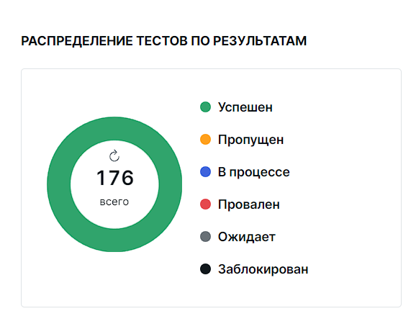
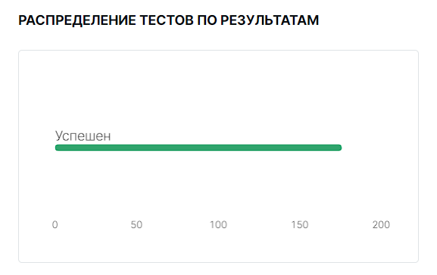
6. Результаты тестирования (тест-репорт).

Slide 12
Используемая база данных в Rocket.Chat
Rocket.Chat использует базу данных MongoDB для хранения данных. MongoDB является документоориентированной базой данных, которая обеспечивает гибкость и масштабируемость для хранения и обработки информации. Это нереляционная база данных состоящая из коллекций и документов — иерархических структур, содержащих пары «ключ — значение».
Преимущества MongoDB:
Быстрая работа
Гибкость
Легкая масштабируемость
Отсутствие сложных соединений
Возможность работы на нескольких серверах

Slide 13
Список интеграционных взаимодействий Rocket.Chat
Интеграция с GitLab, GitHub, Bitbucket для отображения уведомлений о коммитах, PR, обсуждениях и т.д.
Интеграция с Jenkins, CircleCI, TravisCI для получения уведомлений о процессе сборки, тестирования и развертывания приложений.
Интеграция с Jira, Trello, Asana для управления задачами и проектами.
Интеграция с Google Calendar, Microsoft Exchange для получения уведомлений о встречах, событиях и задачах.
Интеграция с Google Drive, Dropbox, OneDrive для обмена файлами и документами.
Интеграция с Zendesk, Freshdesk, Help Scout для ведения общения с клиентами и поддержки пользователей.
Интеграция с Slack, Microsoft Teams, Flock для обмена сообщениями между различными командами и платформами.
Интеграция с Twitter, Facebook, Instagram для мониторинга и уведомлений о новых сообщениях и упоминаниях.
Интеграция с YouTube, Vimeo, Twitch для получения уведомлений о новых видео и стримах.
Интеграция с RSS-лентами для отображения новых статей и новостей.

Slide 14
Описание тестовой модели (функция создания личной переписки)
Функционал: Создание личной переписки
Описание: Пользователи могут создавать личную переписку.
Требование: Необходимо создать личную переписку для начала беседы.
Тестирование: Проверка создания личной переписки авторизованного пользователя.
Шаги
На главной странице сайта нажать на кнопку Создать
Из выпадающего меню выбрать “Личная переписка”
Ожидаемый результат: Создана личная переписка, открыто окно для начала беседы.

Slide 15
Тестовые модели – это абстрактные наглядные схемы, описывающие состояние, взаимодействия и связи системных компонентов. Тестирование на основе моделей – одна из техник тестирования черного ящика.
Создать
СОЗДАТЬ
Открывается окно для начала беседы
Личная переписка
Выбрать пользователя для переписки

Slide 16
Рефлексия: что получилось? что можно улучшить?
В процессе написания итогового проекта мной была осуществлена следующая работа:
Создан тест-план тестирования веб-приложения Rocket.Chat
Установлена последняя версия тестируемого приложения и изучен его функционал
Создана карта (mind map) функций приложения
Создана тестовая стратегия Rocket.Chat
Написаны сценарии использования
Составлены тест-кейсы
Сделан тест-репорт
В процессе знакомства с веб-версией RocketChat, можно сказать, что чат удобен для работы, общения, в том числе при помощи обмена аудио/видео сообщениями. Меню понятно и доступно пользователям с базовыми навыками. В ходе тестирования можно было написать гораздо больше тест-кейсов, т.к. функционал чата огромен и пришлось ограничиться возможностями доступного времени.

Slide 17
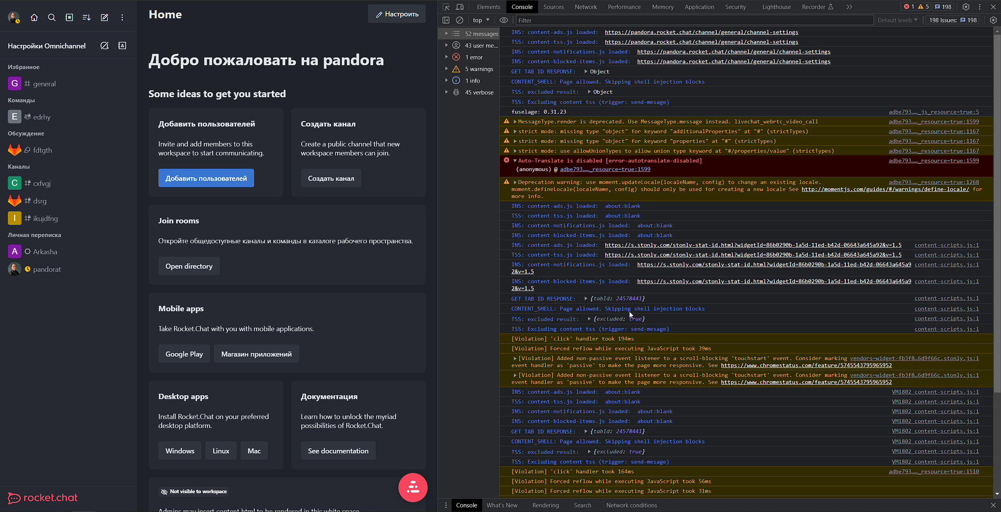
список логов DevTools

Slide 18
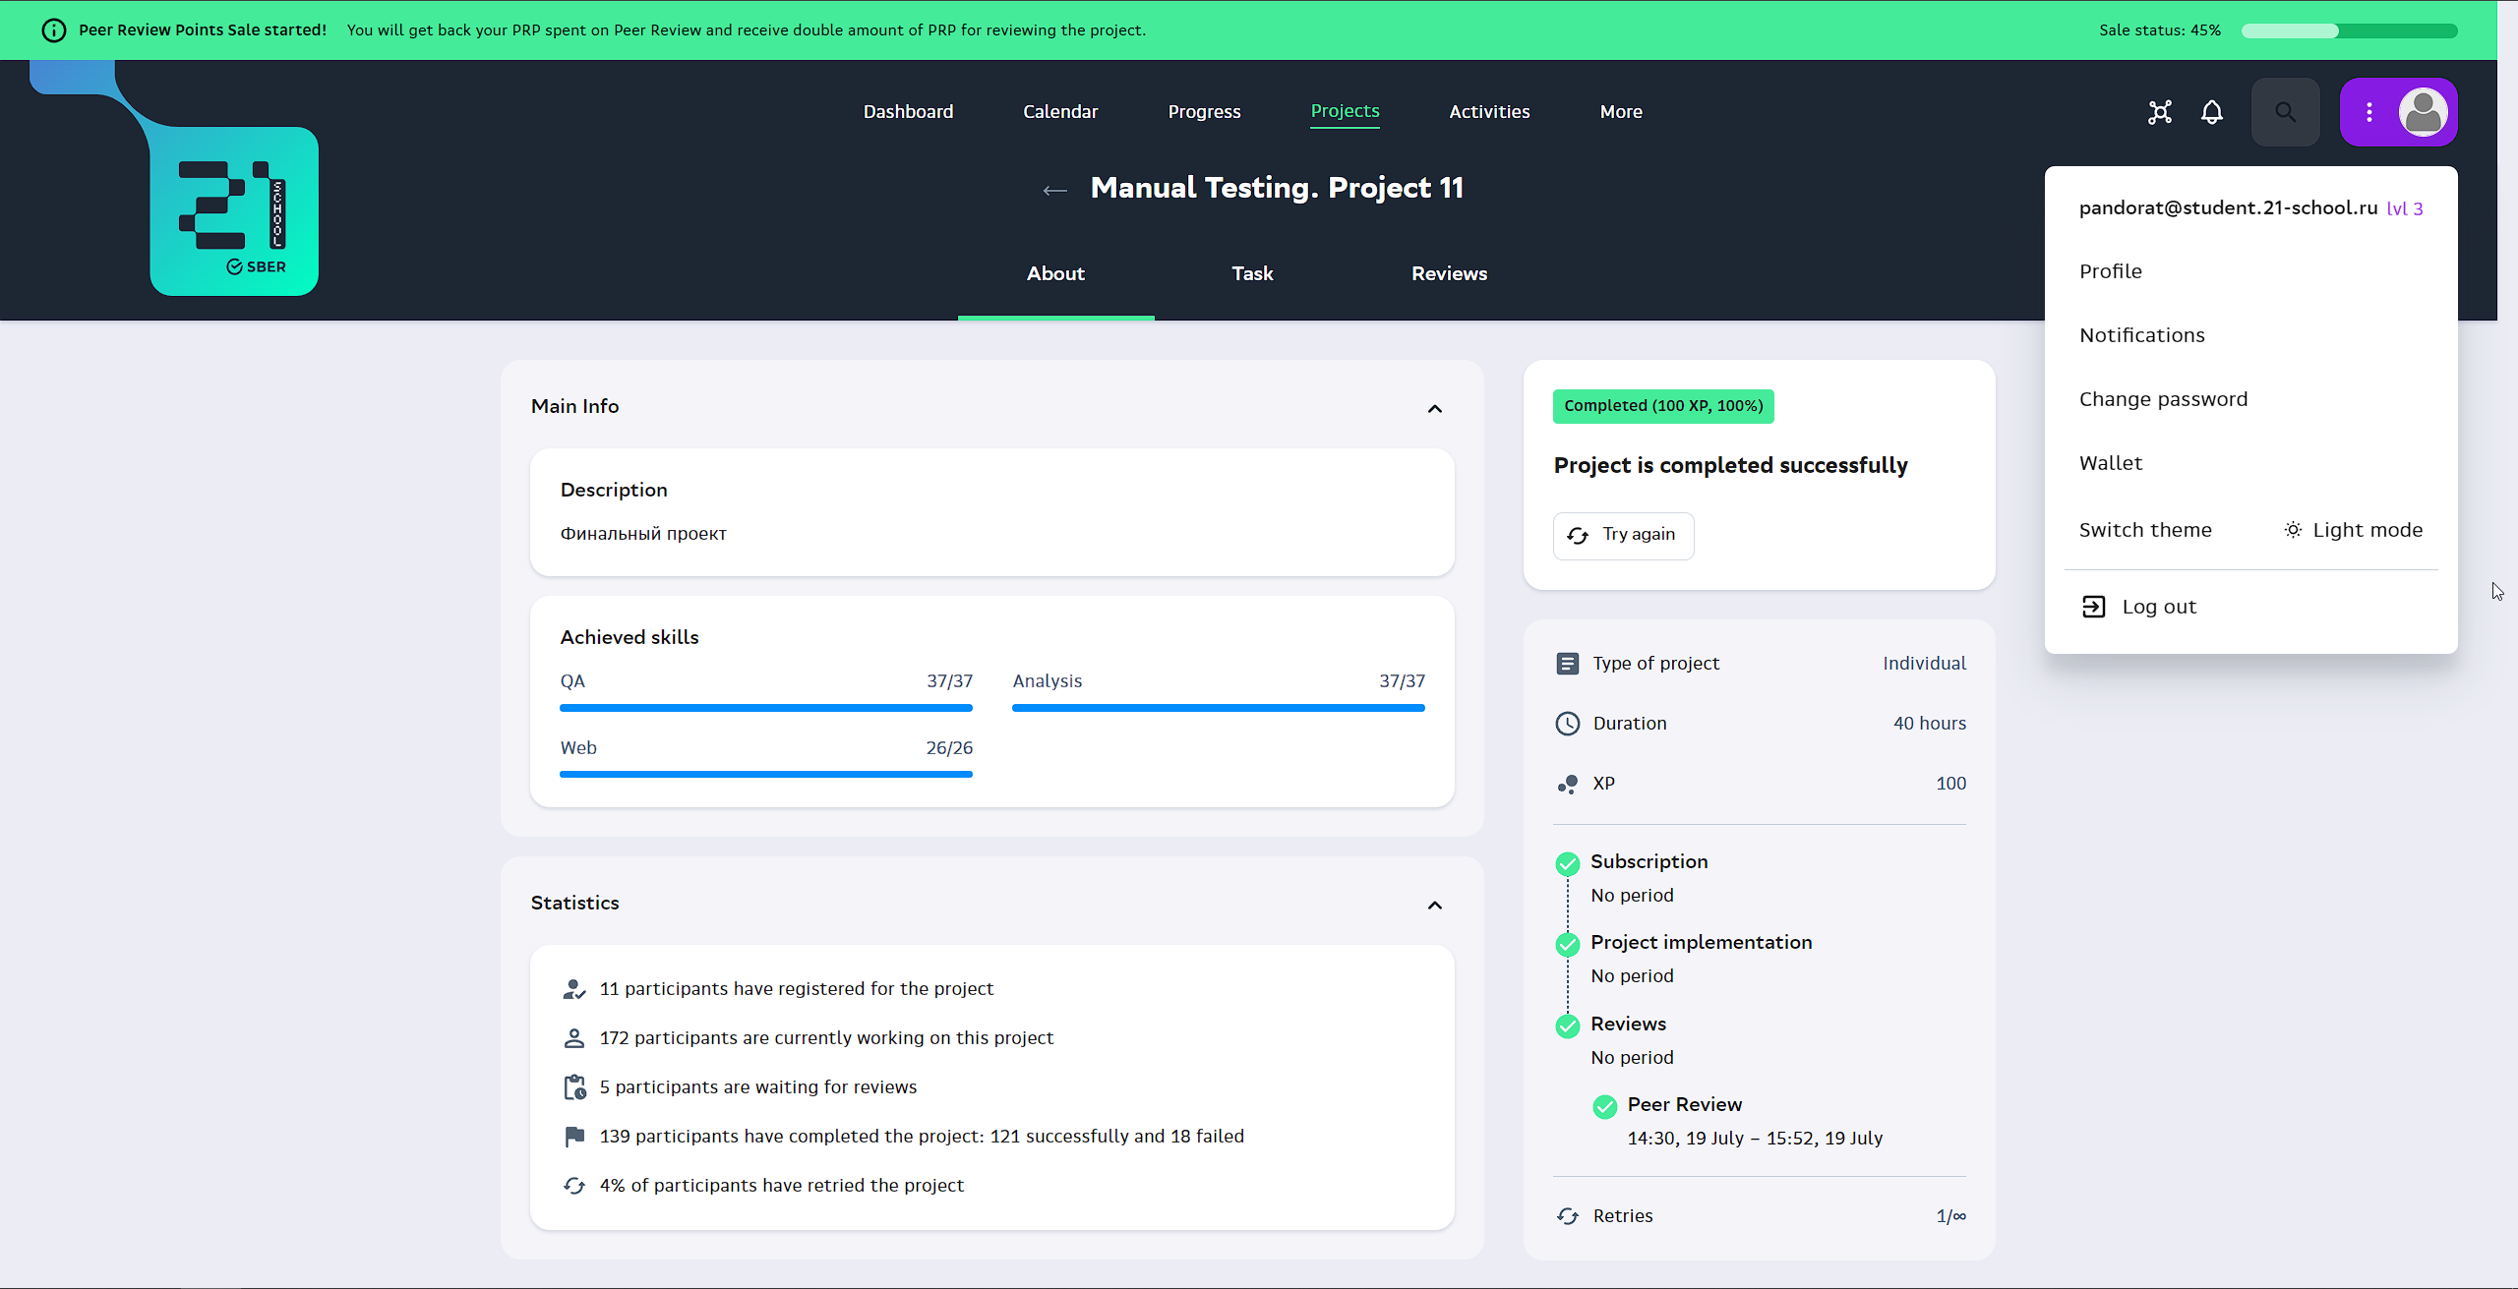
Дипломный проект прошел 2 p2p проверки

